Slide 1
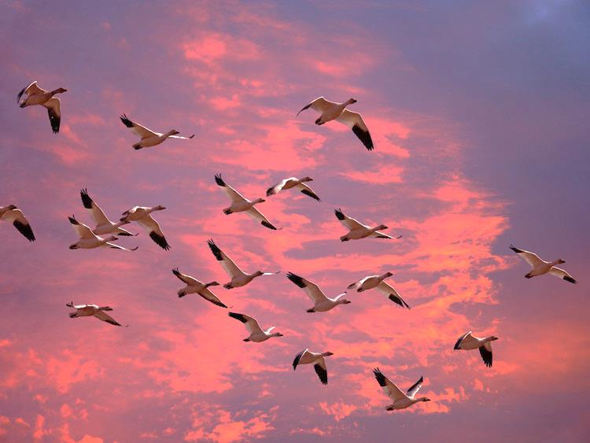
Перелётные и зимующие птицы

Slide 2
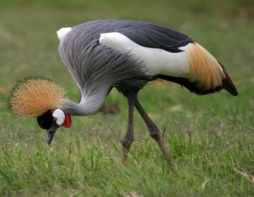
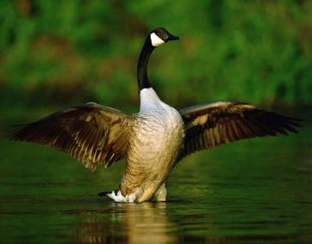
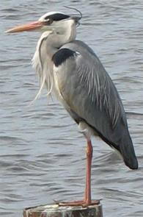
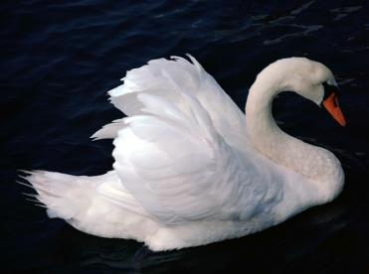
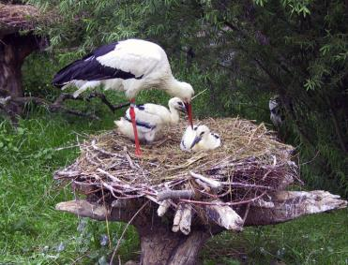

Slide 3
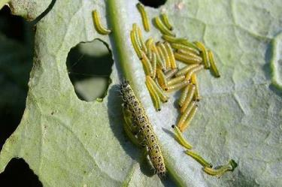
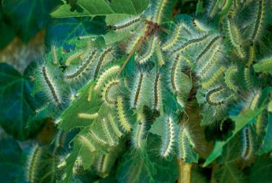
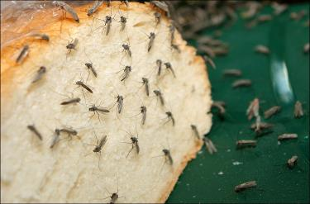
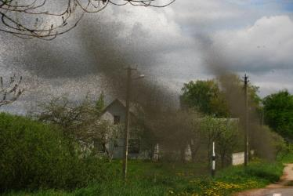
Польза птиц

Slide 4
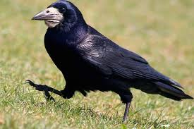
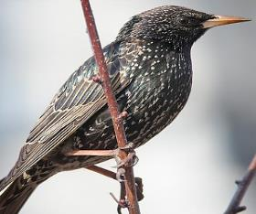
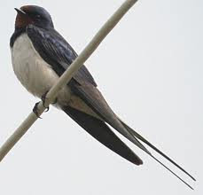
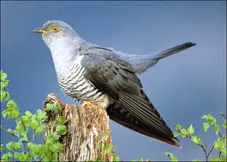
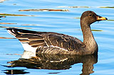
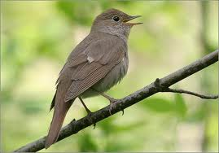
Перелетные птицы
грач
скворец
ласточка
КУКУШКА
УТКА
СОЛОВЕЙ

Slide 5
Признаки: дикие, насекомоядные, перелетные, быстрые, проворные, голосистые, трудолюбивые, веселые, дружные, звонкие, заботливые; журавлиный, утиный, гусиный (косяк), лебединая (песня)…
Действия: высиживать, вылупляться, кормить, учить, летать, улетать, перелетать, возвращаться, вить, выводить, клевать, щебетать, куковать, курлыкать, каркать, заливаться, щелкать, шипеть…
"Подбери признаки" (не менее трех признаков): ласточка – проворная, быстрокрылая, заботливая, белогрудая, забавная…
"Подбери действия" (не менее трех действий): ласточка – летает, щебечет, строит гнездо, выводит птенцов, заботится, добывает корм…
"Образуй признак" (от предметов): лебедь – лебединая … соловей — … журавль — … утка — … птица — ….
"Один – много" (множественное число): лебедь – лебеди птица — … грач — … скворечник — … журавль — … соловей — … перо – … аист — … клюв — …
"Есть – нет" (родительный падеж): лебедь – нет лебедя птица — … грач — … скворечник — … журавль — … соловей — … перо – … аист — … клюв — …
Отгадай и выучи загадки:
Я проворна, легкокрыла,
Хвост раздвоен, словно вилы.
Если я летаю низко,
Значит, дождик где-то близко.
На шесте дворец,
Во дворце певец,
А зовут его … (скворец).

Slide 6
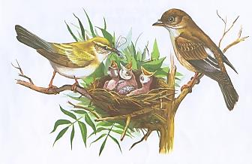
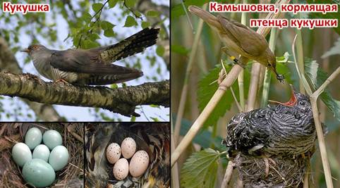
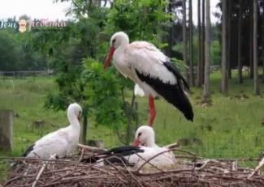
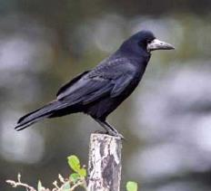
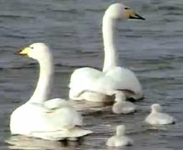
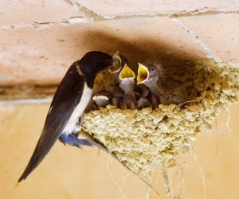
Назови птенцов
"грач – грачонок… утка — … кукушка — …
Аист- …,журавль -…, скворец -…,

Slide 8
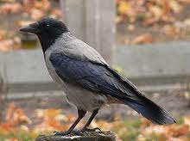
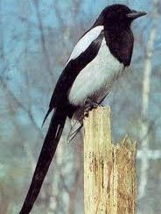
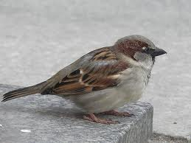
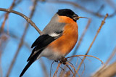
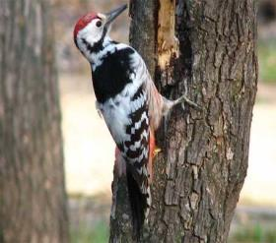
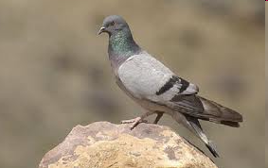
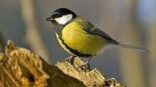
Зимующие птицы
ворона
снегирь
сорока
воробей
синица
дятел
голубь

Slide 10
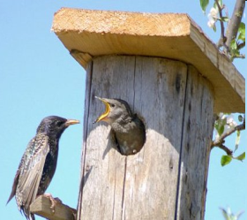
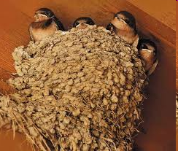
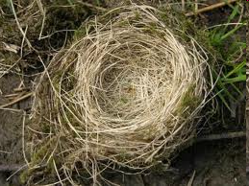
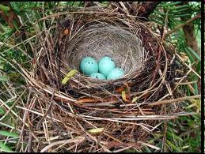
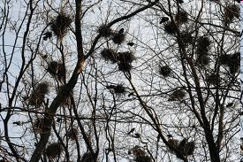
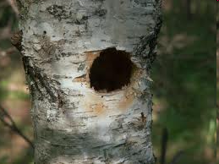
Дома птиц
скворечник
Гнездо ласточки
гнезда
дупло

Slide 11
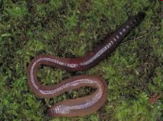
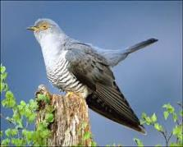
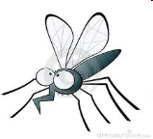
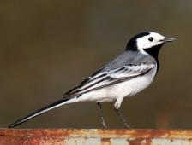
Еда перелетных птиц

Slide 12
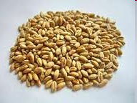
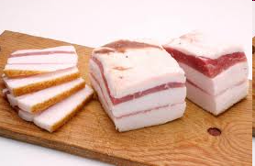
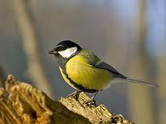
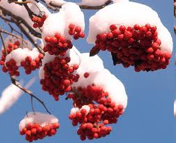
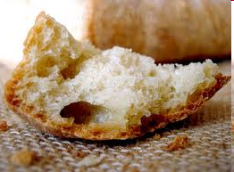
Еда зимующих птиц
зерно
сало
хлеб
рябина

Slide 13
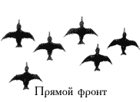
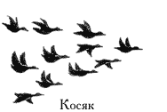
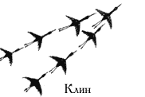
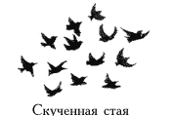
Полеты птиц

Slide 14
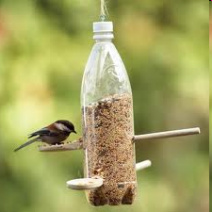
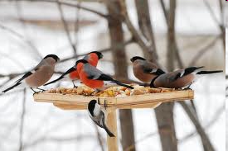
Берегите птиц!

